Slide 2
শিক্ষক পরিচিতিঃ
শারমিন আক্তার
প্রভাষক, দর্শন বিভাগ
নোয়াপাড়া কলেজ, রাউজান,চট্টগ্রাম।

Slide 3
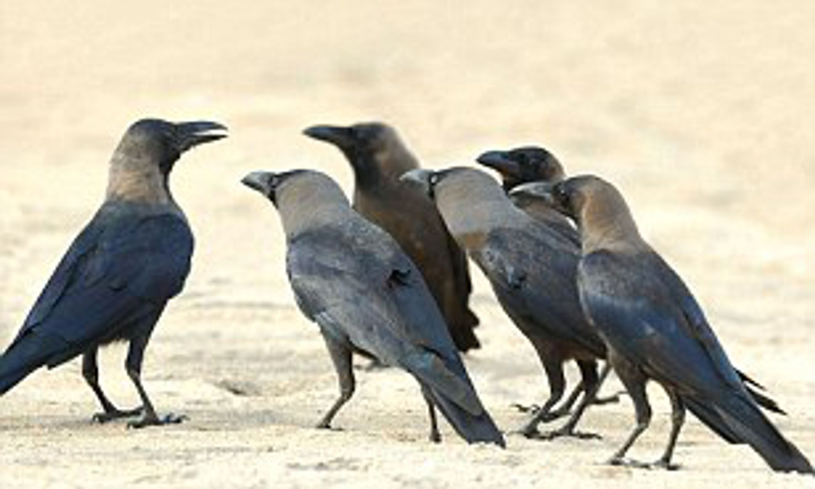
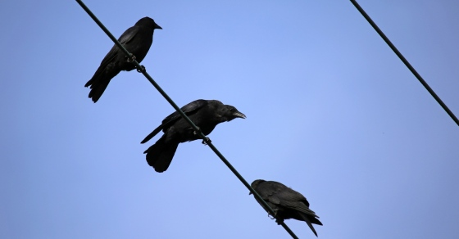
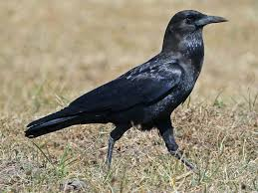
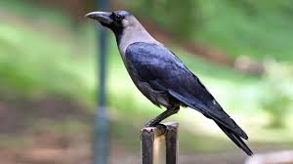
পূর্বজ্ঞান যাচাই
আমি এ পর্যন্ত শুধুমাত্র কালো রঙ এর কাক দেখেছি।অন্য কোনো রঙয়ের কাক দেখেনি। অতএব সিদ্ধান্ত গ্রহণ করছি যে, সকল কাক হয় কালো। এ সিদ্ধান্ত গ্রহণ করার ক্ষেত্রে আমরা কাক ও কালো রঙয়ের মধ্যে কোনো কার্যকারণ সম্পর্ক স্থাপন করিনি। শুধুমাত্র অবাধ অভিজ্ঞতা বা প্রকৃতির নিয়মের উপর বিশ্বাস করে এই সিদ্ধান্ত নেয়া হয়েছে। তাই এ ধরনের আরোহ অবৈজ্ঞানিক আরোহ।

Slide 4
আজকের পাঠ
যুক্তিবিদ্যা ২য় পত্র
তৃতীয় অধ্যায় ( আরোহের প্রকারভেদ )
Kinds of Induction
পাঠের বিষয়ঃ অবৈজ্ঞানিক আরোহ

Slide 5
পাঠ উপস্থাপনা
অবৈজ্ঞানিক আরোহঃ
কোনো কার্যকারণ সম্পর্ক প্রতিষ্ঠা না করে শুধুমাত্র প্রকৃতির নিয়মানুবর্তিতা নীতি বা অবাধ অভিজ্ঞতার উপর ভিত্তি করে একটি সার্বিক সিদ্ধান্ত স্থাপন করার পদ্ধতিকে অবৈজ্ঞানিক আরোহ বলে। আবার একে লৌকিক আরোহ নামেও আখ্যায়িত করা হয়।কারণ সাধারণ মানুষ এ পদ্ধতিতে সিদ্ধান্ত গ্রহণ করে থাকে।অবৈজ্ঞানিক আরোহে কতকগুলো দৃষ্টান্তের গণনায় সিদ্ধান্ত গ্রহণ করা হয় বলে একে অপূর্ণ গণনামূলক আরোহও বলা হয়।
উদাহরণস্বরূপঃ
আমি এ পর্যন্ত শুধুমাত্র কালো রংয়ের কাকই দেখেছি। অন্য কোনো রং য়ের কাক দেখিনি। অতএব সিদ্ধান্ত গ্রহণ করছি যে , সকল কাক হয় কালো। কিংবা আমি এ পর্যন্ত যত রাজহাঁস দেখেছি তাদের সকলেই সাদা। অতএব সকল রাজহাঁস হয় সাদা।

Slide 6
অবৈজ্ঞানিক আরোহের বৈশিষ্ট্যঃ
১। অবৈজ্ঞানিক আরোহের সিদ্ধান্তটি একটি সার্বিক যুক্তিবাক্য। সকল কাক হয় কালো-এ সিদ্ধান্তের বিধেয় পদ কালো উদ্দেশ্য পদ সকল কাক (অতীত,বর্তমান,ভবিষ্যত) এর ওপর প্রযোজ্য এবং এর সংখ্যা অসংখ্য বা অসীম।
২। অবৈজ্ঞানিক আরোহের সিদ্ধান্তটি একটি সংশ্লেষক যুক্তিবাক্য। যখন আমরা সিদ্ধান্ত নিই যে, সকল কাক হয় কালো তখন এ বাক্যে আমরা দেখি যে,বিধেয় পদ কালো উদ্দেশ্য কাক পদের জাত্যর্থ নয় বরং কাক পদের জাত্যর্থের অতিরিক্ত একটি গুণ। সুতরাং অবৈজ্ঞানিক আরোহের সিদ্ধান্তটি একটি সংশ্লেষক যুক্তিবাক্য।

Slide 7
৩। অবৈজ্ঞানিক আরোহের সিদ্ধান্তের মূল ভিত্তি হচ্ছে বিরোধহীন অভিজ্ঞতা। অবৈজ্ঞানিক আরোহের সিদ্ধান্ত গ্রহণের ক্ষেত্রে আমরা ঘটনাবলীর মধ্যে কোনোরূপ কার্যকারণ সম্পর্ক স্থাপন করি না। এ ধরনের সিদ্ধান্ত গ্রহণের ক্ষেত্রে আমরা আমাদের অভিজ্ঞতাকেই প্রধান্য দিয়ে থাকি। দৈনন্দিন অভিজ্ঞতায় আমরা যখন দেখি যে, কোনো একটি ঘটনা সবসময় একইভাবে ঘটছে এর ব্যতিক্রম হয়নি। তখন আমরা এ ধরনের বিরোধহীন অভিজ্ঞতার ওপর ভিত্তি করে একটি সার্বিক সিদ্ধান্ত গ্রহণ করে থাকি। যেমন- অতীতে সব কাক কালোই দেখেছি। এর ব্যতিক্রম হতে দেখেনি। সুতরাং এ অবাধ অভিজ্ঞতার ওপর ভিত্তি করে সিদ্ধান্ত গ্রহণ করি যে, ‘সকল কাক হয় কালো।’

Slide 8
৪। অবৈজ্ঞানিক আরোহে আরোহমূলক লম্ফ উপস্থিত থাকে। অবৈজ্ঞানিক আরোহে আমরা কতকগুলি বিশেষ বিশেষ ঘটনা পর্যবেক্ষণ করে একটি সার্বিক সিদ্ধান্ত গ্রহণ করে থাকি। অর্থাৎ অল্প সংখ্যক দৃষ্টান্ত পর্যবেক্ষণ করে সার্বিকে লাফ দিই। এভাবে বিশেষ থেকে সার্বিকে গমন করার প্রক্রিয়াকে আরোহমূলক লম্ফ বলে। কিন্তু প্রশ্ন হল, এ ধরনের লাফ দেওয়া কিভাবে সম্ভব? এর উত্তর হলো আরোহে দৃষ্টান্তসমূহ পর্যবেক্ষণ করার পর আমাদেরকে একটি নিয়মে বিশ্বাস করতে হয়। আর তা হলো প্রকৃতিরনিয়মানুবর্তিতা নীতি। এই নীতিতে বিশ্বাস না করলে আমাদের পক্ষে সার্বিক সিদ্ধান্ত স্থাপন করা সম্ভব হবে না। এই নীতির উপর বিশ্বাস করে আমরা একটা দুইটা কাক দেখার পর সিদ্ধান্ত গ্রহণ করি যে, সকল কাক হয় কালো।

Slide 9
৫। অবৈজ্ঞানিক আরোহ বাস্তব ঘটনা পর্যবেক্ষণের উপর নির্ভরশীল। আমরা নিরীক্ষণ বা পর্যবেক্ষণের মাধ্যমে বাস্তব ঘটনার অভিজ্ঞতা পাই। আমরা যখন আমাদের অভিজ্ঞতায় কোনো বিষয়ে একানুরূপ বা বিরোধহীন অভিজ্ঞতা অর্জন করি,তখন তারই ভিত্তিতে সিদ্ধান্ত গ্রহণ করি। আরোহের মূল কথাই হলো বিশেষ বিশেষ ঘটনার পর্যবেক্ষণ। আর ঘটনার পর্যবেক্ষণ মানেই হলো বাস্তব ঘটনার পর্যবেক্ষণ।
৬। অবৈজ্ঞানিক আরোহের সিদ্ধান্ত সম্ভাব্য। কারণ অবৈজ্ঞানিক আরোহের যে সিদ্ধান্ত তা অবাধ অভিজ্ঞতার উপর ভিত্তি করেই নেয়া হয় কোনো রূপ কার্যকারণ খোঁজা হয়না। আর কার্যকারন সম্পর্ক ছাড়া কোনো নিশ্চিত সত্য পাওয়া যায় না। ফলে অবৈজ্ঞানিক আরোহের সিদ্ধান্তটি নিশ্চিত না হয়ে সম্ভাব্য হয়।

Slide 10
একক কাজ
অবৈজ্ঞানিক আরোহ কি লিখ।

Slide 11
দলীয় কাজ
ক-দলঃ অবৈজ্ঞানিক আরোহের ১ এবং ২ নং বৈশিষ্ট্য লিখ।
খ-দলঃ অবৈজ্ঞানিক আরোহের ৫ এবং ৬ নং বৈশিষ্ট্য লিখ।

Slide 12
বাড়ির কাজ
অবৈজ্ঞানিক আরোহ কি? অবৈজ্ঞানিক আরোহের বৈশিষ্ট্যগুলো লিখ।

